Slide 1
三、逻辑回归的代码实现

Slide 2
3.1 数据集
样本标签
二分类问题，所以标签取值为1或0。
特征
包括两个特征，标记为x1和x2。
假设x1与标签正比，x2与标签反比。

Slide 3
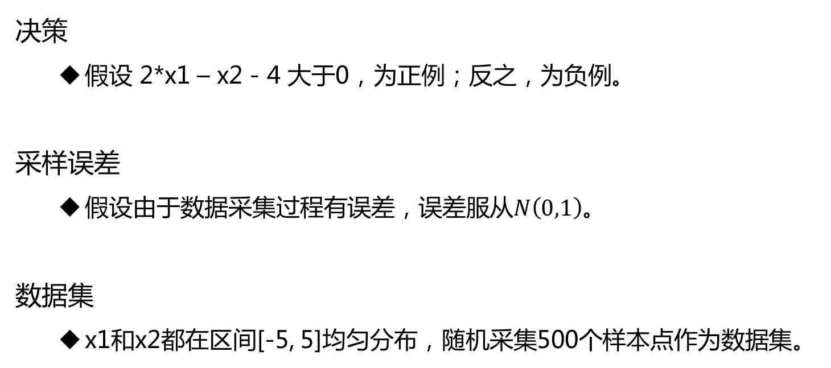
3.1 数据集
决策
假设 2*x1 – x2 - 4 大于0，为正例；反之，为负例。
采样误差
假设由于数据采集过程有误差，误差服从$N\left(0,1\right)$。
数据集
x1和x2都在区间[-5, 5]均匀分布，随机采集500个样本点作为数据集。

Slide 4











3.1 数据集
$$\left[x1,x2\right]=\left[2.5, 1.2\right]$$
$$\left[x1,x2\right]=\left[2.5, 1.2\right]$$
样本1:
$$y=0$$
$$\left(5−1.2−4\right)=−0.2$$
$$y=1$$
$$noise=0.4$$
样本2:
$$\left[x1,x2\right]=\left[3.5, −0.2\right]$$
$$\left[x1,x2\right]=\left[3.5, −0.2\right]$$
$$y=1$$
$$\left(7+0.2−4\right)=3.2$$
$$y=1$$
$$noise=−0.9$$
真实值
采样值

Slide 5
3.2 模型参数求解实现
逻辑回归伪代码：
[X,Y] = load_data( )，w = rand(m, 1), alpha = 0.3
for i in range(max_loop):
y_pre = log_reg(X), error = Y - y_pre
grad = X * error
w_tmp = w + alpha * grad
w = w_tmp
跟着老师一起写代码～

Slide 6
3.3 评价指标计算
精度(precision)
precision=TP/(TP+FP)
召回率(recall)
recall=TP/(TP+FN)
F1 score
F1 = 2pr/(p+r)
输出 输入 | 正例 | 反例
正例 | TP | FN
反例 | FP | TN

Slide 7
3.3 评价指标计算
精度(precision)
precision=20/(20+1)=0.9524
召回率(recall)
recall=20/(20+2)=0.9091
F1 score
F1 = 2pr/(p+r)=0.9302
输出 输入 | 正例 | 反例
正例 | 20 | 2
反例 | 1 | 77

Slide 8
3.4 调包实现逻辑回归
matlab 与 sklearn
theta = glmfit(a(:,1:2), a(:,3), 'binomial', 'link', 'logit')
clf = LogisticRegression().fit(x,y)

